Slide 1
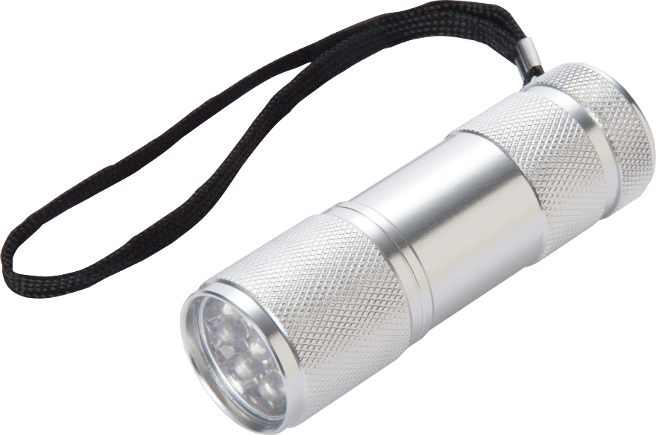
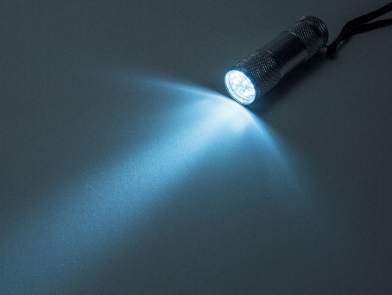
ＳＪ－37Ｌ フラッシュ9ライトⅡ 2018年11月入荷予定
参考上代 ：370円(税別)
発送単位 ：１個～ 下代30,000円未満送料別途
サイズ ：約90ｘ26ｘ26ｍｍ
箱サイズ ：約90ｘ43ｘ34ｍｍ
個装形態 ：化粧箱
個装重量 ：約58ｇ
材質 ：アルミ
JAN ：4562214411660
入数 ：180個（60入ｘ3）
外箱サイズ：約ｘｘｍｍ
内箱サイズ：約ｘｘｍｍ
生産国 ：中国
備考 ：単4電池ｘ3本使用（別売）
印刷範囲
H8 x W22mm
スタイリッシュなフォルムに強力ライトが9灯!携帯に便利なストラップ付。緊急時だけでなく、アウトドア・キャンプ、夜間ウォーキングにも大活躍。
株式会社 昭栄精化工業 担当 高槻 箕弘
〒577-0026 東大阪市新家東町2-16
TEL 06-6789-7517 FAX 06-6789-7656
e-mail shoei@bridge.ocn.ne.jp

